Slide 1








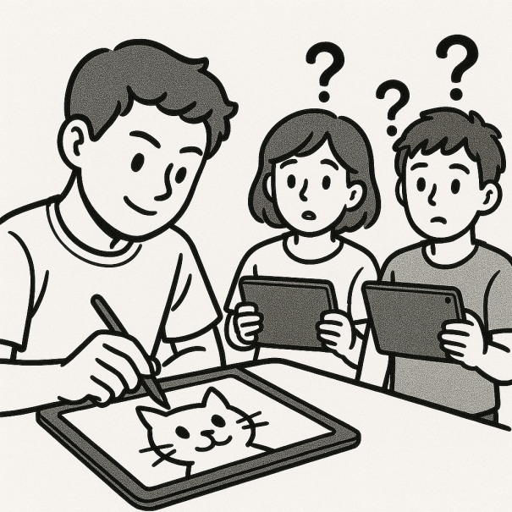




















내가 그린 그런 그림
프로젝트 목표
다 함께 그리는 게임을 만들어 보자!
- 종이에 펜으로 그림을 그리는 것과
유사한 기능을 목표로 함
- 혼자 그리는 것 뿐만 아니라,
그림을 그리고 맞히는 멀티 플레이 목표
- 다양한 I/O 장치를 활용하여
재미있는 게임 컨트롤러를 만들자
프로젝트 소개
2~3인까지 플레이할 수 있습니다. 랜덤으로 출제자가 선정됩니다.
서버 접속
출제자가 제시어를 입력하면
라운드가 시작됩니다.
출제자
도전자
라운드가 시작되면
출제자는 그림을 그릴 수 있고,
도전자는 그림을 보고 답을 맞힐 수 있습니다.
답을 맞히면 점수를 얻고, 그 사람이 출제자가 됩니다. 타임 오버 시 출제자가 점수를 얻습니다.
OR
ROUND OVER
모든 라운드를 반복하고,
최종 점수판이 보여집니다.
X 4 ROUNDS

Slide 2








내가 그린 그런 그림
핵심 기술
최신 커널 포팅
디바이스 포팅 및 제어
미사용 driver 및 filesystem 제거를 통한 kernel 최적화
emmc data 영역 사용을 위한 network 개별화
Rootfs lib built-in (alsa, QT5)
디바이스 파일 생성을 위한 커널설정 포함
신규GPIO 포팅과 Custom ioctl 구현을 통해 주변 장치 제어
Jiffies Kernel timer 를 통해 정확한 LED 깜박임 제어
Workqueue 를 통해 다중 interrupt scheduling
kernel 변수 동기성 보장을 위한 atomic 변수 사용
다중 클라이언트 지원
TCP 통신을 통한 멀티플레이
2p 및 3p play 지원 및 추가 Client 를 위한 확장성 보장
클라이언트 수에 관계없이 모든 클라이언트 데이터 일관성 보장
그림 좌표, 채팅, 라운드 정보 등 온전한 실시간 데이터 흐름 구현
Mutex lock 과 TCP 통신을 통해 packet 송수신 순서 및 0% Loss 보장
재밌는 게임 로직 구현
출제자/참가자 간의 라운드 동기화, 타이머, 정답 처리, 점수 집계 등 게임 흐름 관리
상황에 따른 송수신 패킷 분리를 통해 적절한 이벤트, 데이터 처리 및 게임 로직의 흐름을 효과적으로 관리
게임 진행 상황을 LED를 통해 시각적 정보 부여
스위치를 통해 게임에 필요한 부가적인 기능 제공 (펜촉 굵기, 펜 색깔 변경 등)

Slide 3



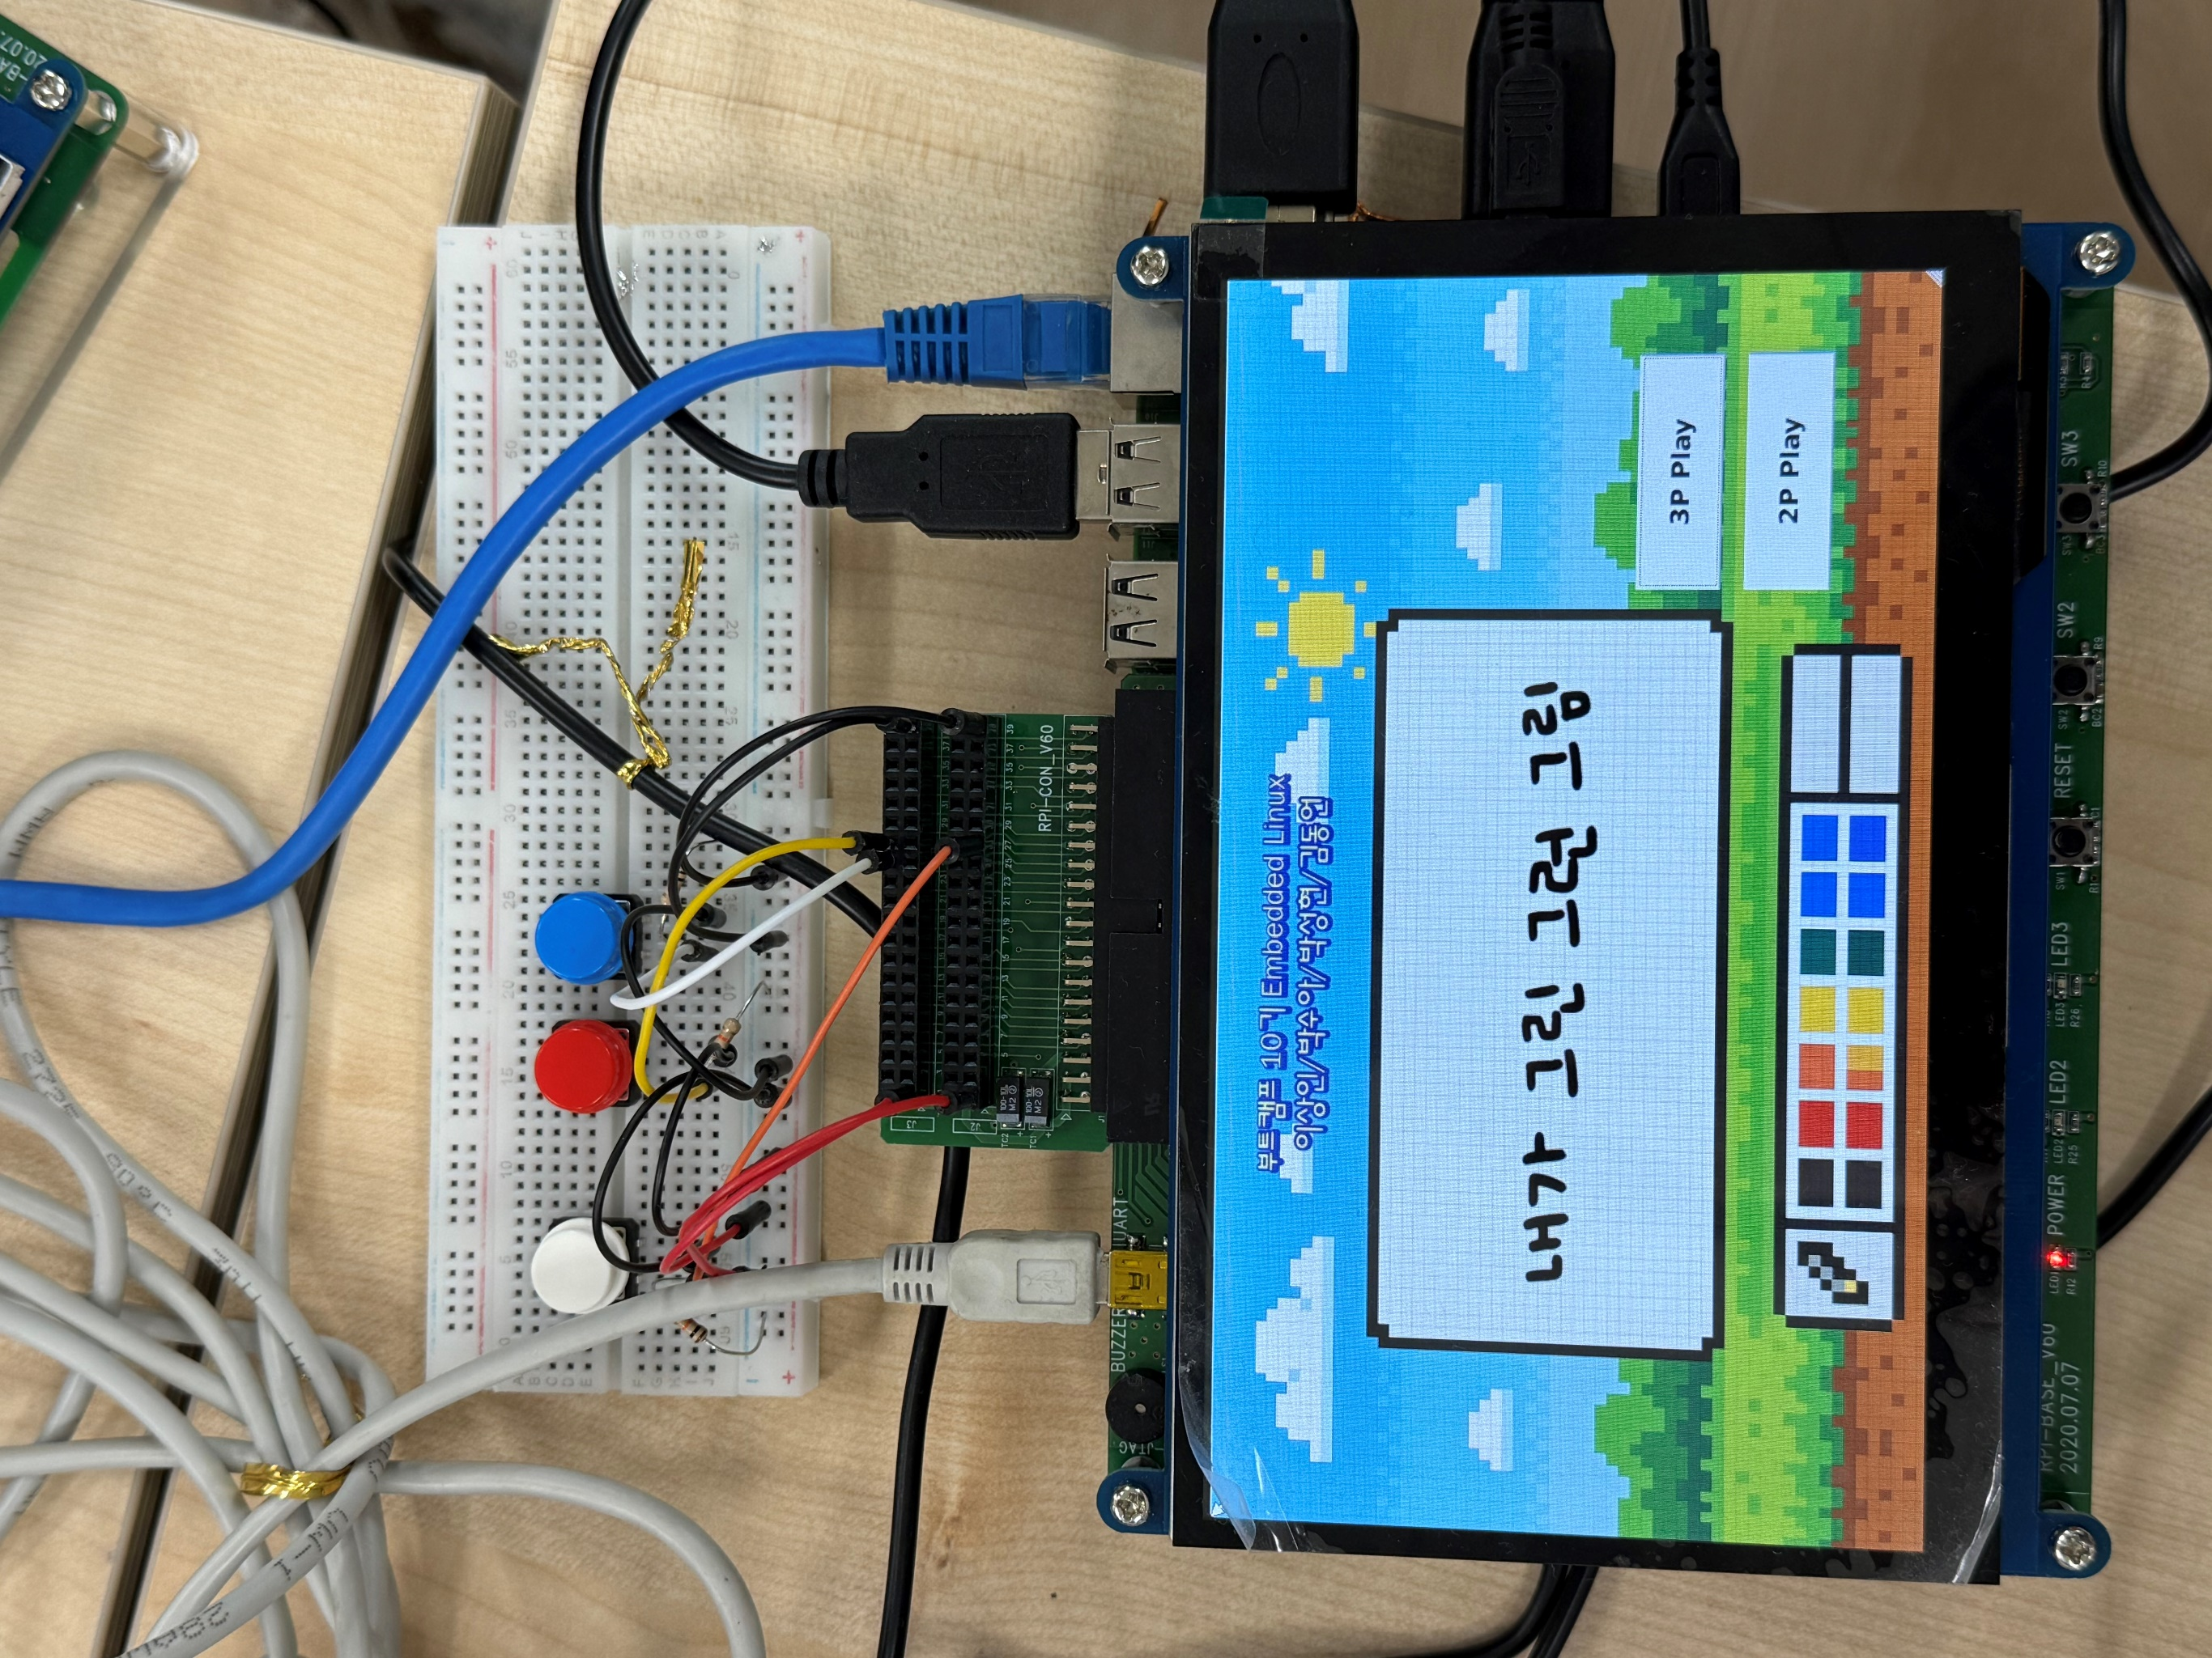




내가 그린 그런 그림
게임 방법
1. '2P play' 또는 '3P play' 게임 선택 후 친구들을 기다리세요!
▶ 이미 다른 참가자가 생성한 방이 있다면? 해당 play 버튼만 접속 가능합니다.
2. 참가자들 중 1명은 Drawer(출제자)로, 나머지는 Guesser (도전자)로 배정됩니다.
3. Drawer는 퀴즈를 낼 단어를 입력 후, 제한 시간 동안 그림을 그립니다.
4. Guesser는 제한 시간 안에 그림을 보고 먼저 정답을 맞추면
점수 획득!
대소문자는 상관 없음
5. 제한 시간 내 모두 정답을 맞추지 못 했다면, Drawer 점수 획득!
6. 4라운드 진행 후 최고 득점자가 최종 우승을 차지합니다
버튼 설명
펜 색깔 변경
펜촉 굵게
펜촉 얇게
SW2
지우개 선택
SW3
전체 지우개
Reboot
클릭 XX
SW2
SW3

Slide 4
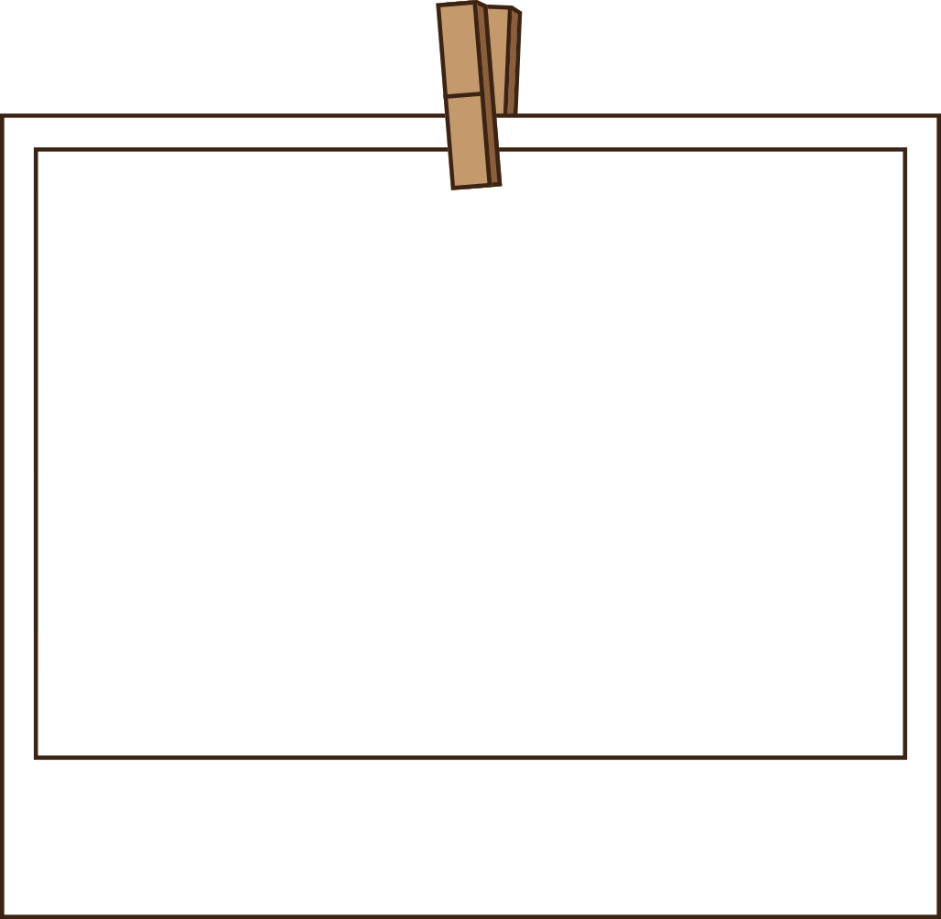
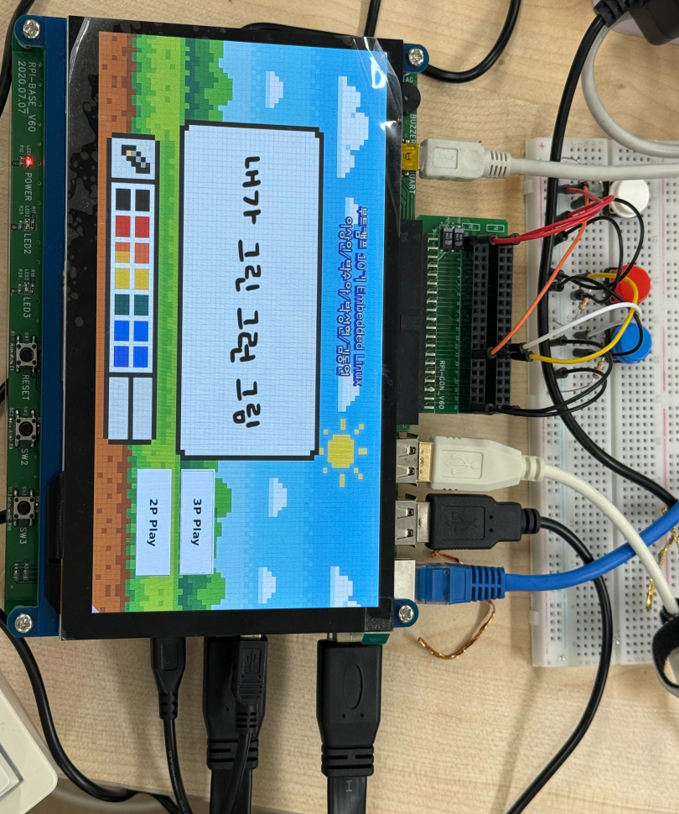
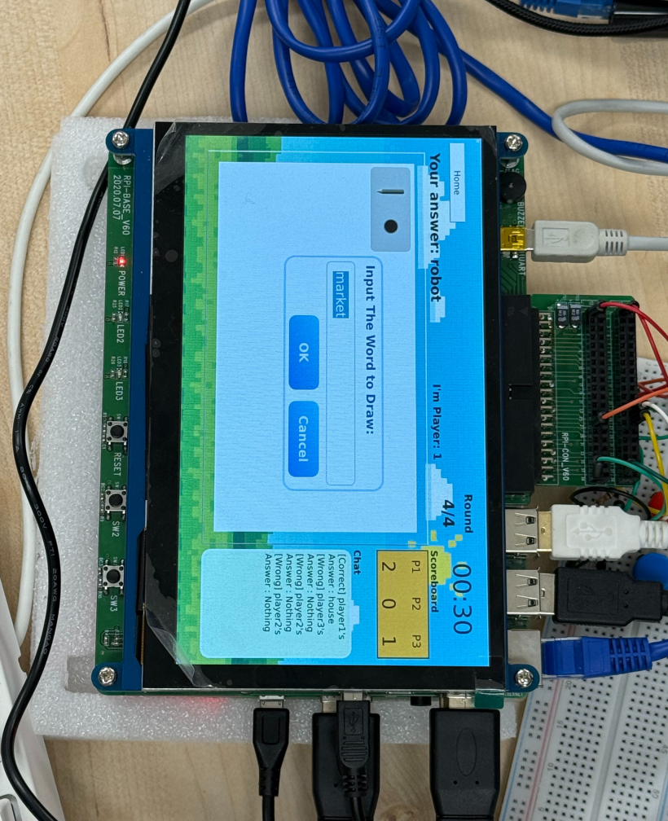
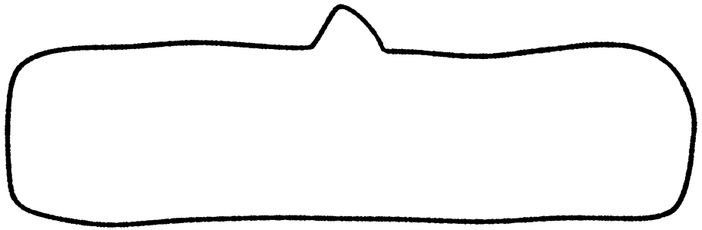



내가 그린 그런 그림
프로젝트 결과
끊김 없고 생동감 넘치는 긴박한 게임 가능!
GPIO 버튼
처음 초기 화면
게임 초기 화면
Drawer 화면
다음과 같이 문제를 내보세요!
Backpack
Camera
Crying
Candle
Sleeping
Pizza
Mirror
Guitar
Hospital

